Slide 1
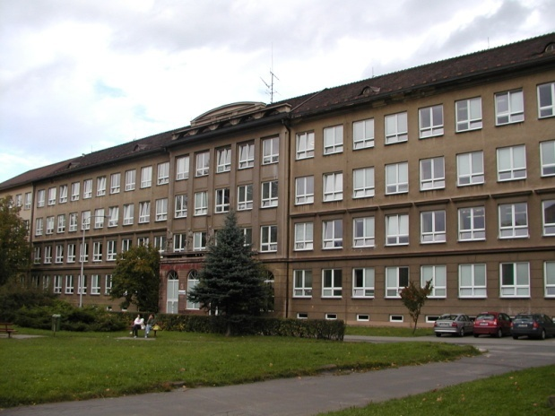
Číslo šablony: III/2
VY_32_INOVACE_P4_2.3
Tematická oblast: Aplikační software pro práci s informacemi I.
Textový editor - odstavec
Typ: DUM - kombinovaný
Předmět: ICT
Ročník: 3. r. (6leté), 1. r. (4leté)
Zpracováno v rámci projektu
EU peníze školám
CZ.1.07/1.5.00/34.0296
Zpracovatel:
Miroslav Filipec
Gymnázium, Třinec, příspěvková organizace
Datum vytvoření: září 2013

Slide 2
Metodický list
DUM vysvětluje pojem odstavec a vede žáky k aktivnímu osvojení vlastností objektu.
Aplikace MS Office Word 2007
Inovativnost je v podpoře výkladu prostředky ICT.
Doba využití 20´.
Zdrojový text pro žáky ve Wordu:

Slide 3
Základní objekty textového editoru (MS Word 2007)
Základní pojmy: znak (písmo), slovo, řádek, věta, odstavec, stránka, obrázek, tabulka, záhlaví, oddíl, sloupec, okraje, odkaz, apod.
Bez znalostí vlastností těchto objektů nevytvoříte vzhledný dokument a budete při jeho úpravě zoufalí.

Slide 4
Kolik odstavců je v následujícím textu:
Správná odpověď: 8

Slide 5
Odstavec ve Wordu jsou řádky mezi dvěma Entry, aktivujeme-li Zobrazit vše, uvidíme, kde písař vložil konec odstavce ¶.
Odstavec může být i prázdný řádek. Najdi je v textu!

Slide 6
Je-li kurzor v odstavci, upravované vlastnosti se vztahují na celý odstavec.
Pro editaci více odstavců je nutno je všechny označit.
V obrázku je označen 2. odstavec

Slide 8
Úkol:
Vyzkoušejte První řádek (Odsazení) a Předsazení

Slide 9
Řádkování:
Jednoduché: 12 typografických bodů
1,5 řádků: 18 bodů
Dvojité: 24 bodů
Nejméně: je vidět i největší znak na řádku
Přesně: lze nastavit libovolnou výšku řádku, znaky mohou být „ořezány“ shora
Násobky 12 tj. 12, 24,36,…bodů

Slide 10
Úkol:
Upravte následující text tak, aby počet odstavců byl minimální a vizuální vzhled se podobal tomuto vzoru. (Zdroj je na str. 2 v metodice)

Slide 11
Tabulátory jsou důležité a vyžadují samostatný učební čas.
Konec

Slide 12
Zdroje:
1. Roubal, Pavel. Informatika a výpočetní technika pro střední školy Praktická učebnice. Brno : Computer Press, a.s., 2011. ISBN 978-80-251-3227-2.
Obrázky: ilustrace z MS Office Word 2007

